Slide 1
第二章原子的能级和辐射
§2.1 光谱-研究原子结构的重要途径之一
§2.2 氢原子的光谱和原子光谱的一般情况
§2.3 玻尔的氢原子理论和关于原子的普遍规律
§2.4 类氢离子的光谱
§2.5 F-H实验与原子能级
§2.6 量子化通则
§2.7 电子的椭圆轨道与氢原子能量的相对论效应
§2.8 S-G实验与原子空间取向的量子化
§2.9 原子的激发与辐射激光原理
§2.10 对应原理和玻尔理论的地位

Slide 2
量子假说
1900年普朗克（M.Plank 1858～1947）发表了著名的量子假说，但当时很少有人注意他的文章，更不要说理解它了；连普朗克本人也不喜欢自己的“量子”，他与很多人一起想把量子说纳入经典轨道。但爱因斯坦（A.Einstein 1876～1955）却认真对待这一革命性的观念，他在提出狭义相对论的同年（1905）年明确地提出了光量子的概念。爱因斯坦的论文同样不受名人的重视；甚至到了1913年，德国最著名的四位物理学家（包括普朗克在内）在一封信中还把爱因斯坦的光量子概念说成是“迷失了方向”。年仅28岁的丹麦物理学家尼尔斯·玻尔，却创造性地把量子概念用到了当时人们持怀疑的卢瑟福原子结构模型，解释了近30年的光谱之谜。

Slide 3
A、黑体辐射
什么叫黑体辐射？记得有时在评论某人物时（例如，莎士比亚的喜剧《威尼斯商人》中的高利贷者夏洛克），人们会贬称他“黑心”，就是说这个人对什么东西都贪得无厌。与此相比，若一物体对什么光都吸收而无反射，我们就称这种物体为“绝对黑体”，简称“黑体”。事实上当然不存在“绝对黑体”，不过有些物体可以近似地作为“黑体”来处理，如一束光一旦从狭缝射入某一空腔后，就很难再通过狭缝反射出来，这个空腔的开口就可以被看作是黑体。

Slide 4
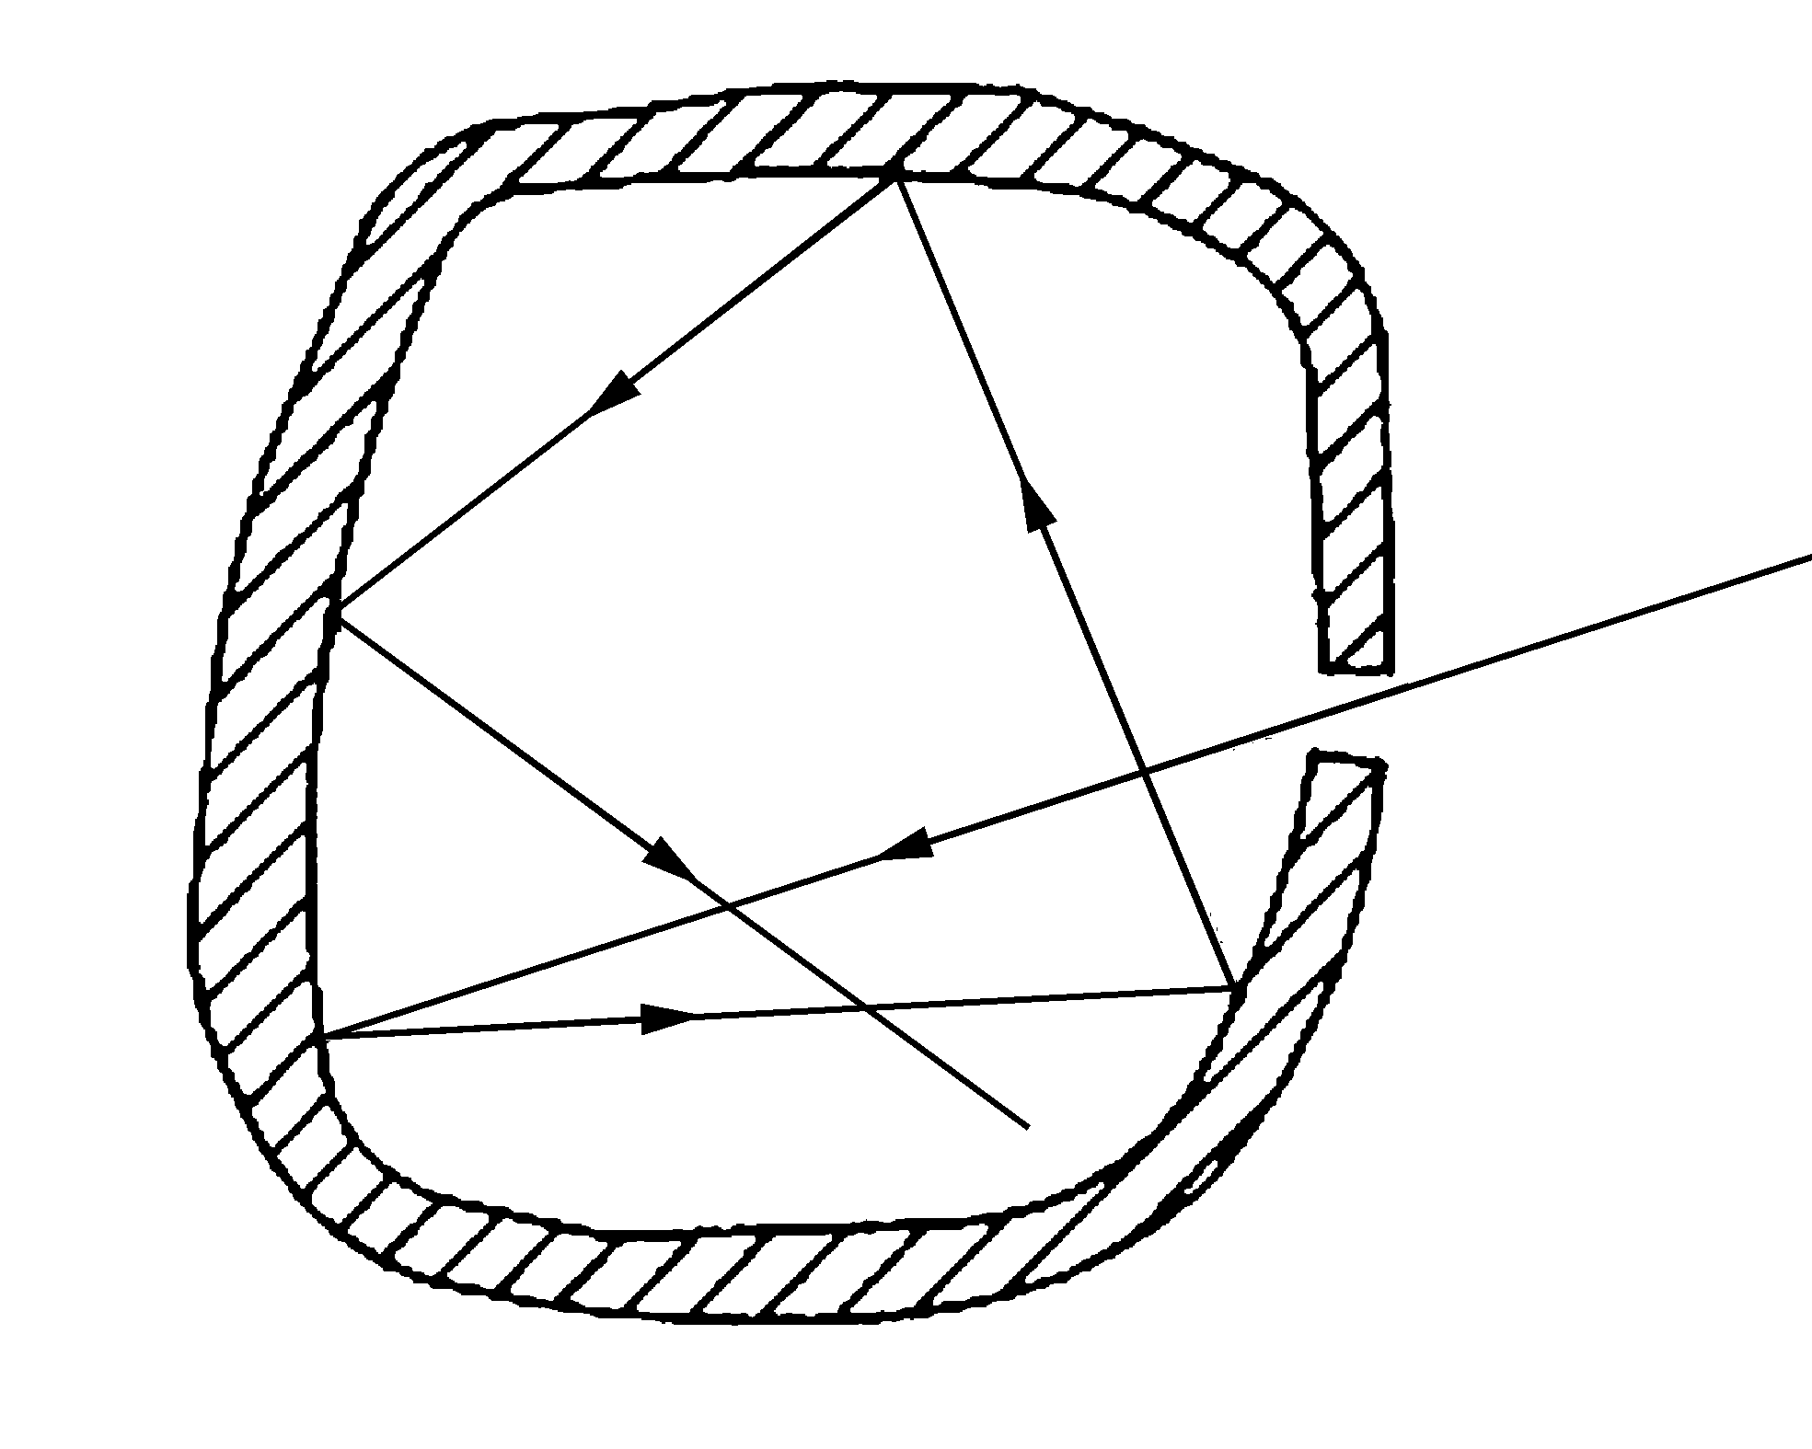
向远处观察打开的窗子近似黑体
空腔小孔

Slide 5
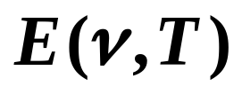
所有物体都能发射热辐射，而热辐射与光辐射一样，都是一定频率范围内的电磁波。炼钢的好坏常取决于炉内温强度分布——即不同波长（颜色）对应的辐射强度，依此来把握炼钢时机。类似地，在天文学中，人们靠辐射的强度分布来判断星体表面的温度。冶金学和天文学等方面的需要，大大推动了对热辐射研究。
1859年，基尔霍夫（G.R.Kirchhoff）
1983年，维恩（W.Wien 1864～1928）高频
1899年，瑞利（J.W.S.Rayleigh 1842～1919）
金斯（J.H.Jeans 1877～1946）低频

Slide 6
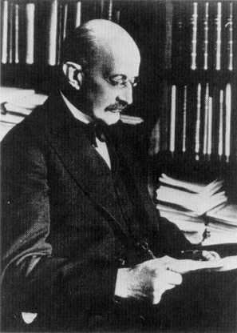
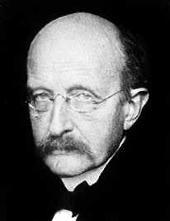
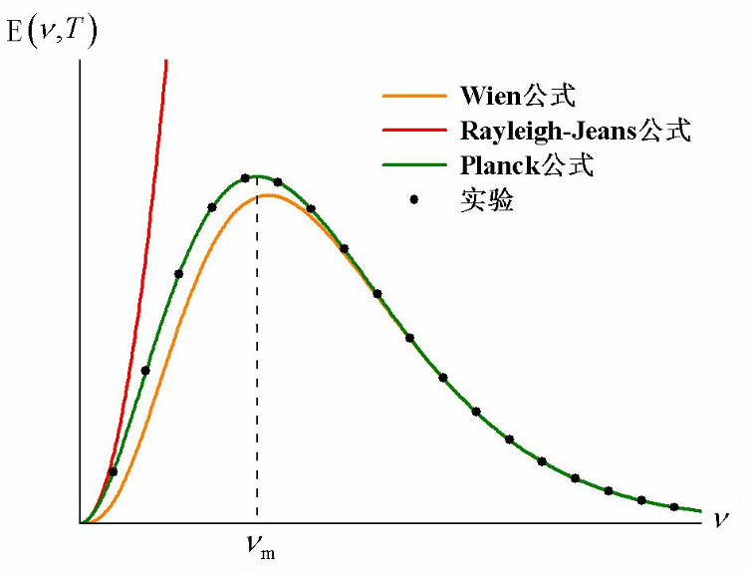
普朗克 (1858-1947德国)
(60岁获诺贝尔奖)

Slide 7
在经典力学、热力学、统计物理学和电动力学取得一系列成就之后，物理学家在十九世纪末已建成了一座座宏伟的科学大厦。不少人认为，后辈物理学家似乎只要做一些另碎的修补工作就行了。但是，在物理学睛朗的天空出现了两朵令人不安的“乌云”。一朵是迈克尔逊（A.A.Michelson 1852～1931）-莫雷（E.W.Morley 1838～1923）实验（1887年），另一朵则与黑体辐射有关。正是这两朵乌云，不久便掀起了物理学上深刻的革命：一个导致相对论的建立，一个导致量子力学的诞生。

Slide 8
1990年10月19日，基尔霍夫的学生普朗克，在德国物理学会会议上提出了一个黑体辐射能量分布公式。这个公式是普朗克为了凑合实验数据而猜出来的。在提出这公式的当天，鲁本斯（H.Rubens）立刻把它与卢默（O.Lummer）和普林斯海默（E.Pringsheim）当时测到的最精确的实验结果进行核对，结果发现，两者以惊人的精确性相符合。鲁本斯第二天就把这一喜讯告诉了普朗克，使他决心“不惜一切代价找到一个理论的解释”。经过两个月的日夜奋斗，普朗克在12月14日在德国物理学会提出：电磁辐射的能量交换只能是量子化的，即 E = nhν ，n =1,2,3,……；这里的h后来称为普朗克常数。

Slide 9
普朗克发表的常数
h=6.55×10⁻³⁴J·S
只比现代值低1%；同时导出的玻耳兹曼常数
k=1.346×10⁻²³J/K
比现代值低约2.5%。由此可相当精确地算出阿伏伽德罗常数N₀及电子的电荷e，而在实验上只是在近二十年之后才独立地把N₀和e测量到这样精确的水平。
普朗克常数在1986年的推荐值为：
h=6.6260755（40）×10⁻³⁴J·S

Slide 10
由于量子化的概念同经典物理严重背离，故在十余年内，普朗克很后悔提出“量子说”，并试图把它纳入经典范畴，把这种量子化说成是“假量子化”；‘好比黄油，人们去商店买时，只能是整块买，但回到家里仍可以一点一点分割开’。只是在各种经典式的解释一一碰壁后，才理解到量子说的真正的深刻的含义。正因为普朗克的量子说与经典物理的概念是如此之不同，因此在普朗克公式正式提出后的五年中，没有人对其加以理会。直到1905年，才由爱因斯坦作了发展，提出光的量子说，用E = hν成功地解释了光电效应。

Slide 11

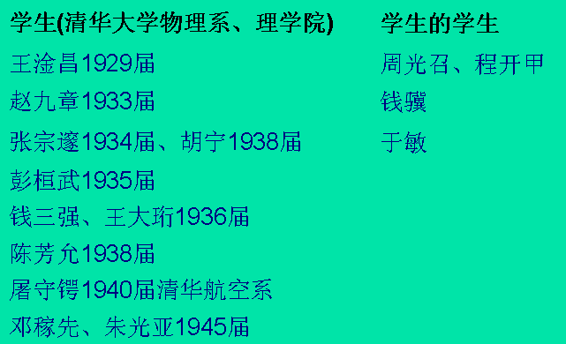
叶企孙是我国近代物理学奠基人之一。与合作者一起利用Ｘ射线短波限与加速电压的关系测定普朗克常数，获得当时该方法最精确的实验数据。其结果被国际物理学界沿用达16年。创办清华大学物理系、北京大学磁学专门组。为我国高等教育事业和科学事业做出卓越贡献，培养出一大批著名科学家。
叶企孙师生谱系
叶企孙（1898－1977）

Slide 12
B、光电效应
1.光电效应的发现：
1887年赫兹（H.R.Hertz 1857~1894）菜顿瓶放电实验。
1888年霍尔瓦希斯（W.Hallwachs）
1900年，林纳实验证明，金属在紫外光照射下发射电子。过了两年，他进一步发现，光电效应的实验规律不能用波动说解释。
1905年爱因斯坦提出光量子假说，并用以解释光电效应。
1913年，密立根仔细测量了光的频率和逸出电子能量之间的关系，验证爱因斯坦的光电效应量子公式，并精确测定普朗克常数。

Slide 13
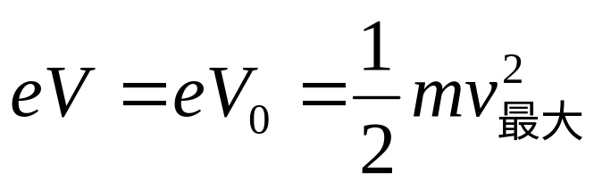
2.光电效应的实验规律：
观察光电效应的实验装置如图所示。单色光投射到作为正极的金属表面，引起光电子的逸出。在另一端的电极上加负电压（减速势）V，它的大小是电子能量的直接量度。如果我们假定电子从正极发射出来的最大动能为，那末，当
时，就没有一个电子能够到达负极，于是电流i为零。

Slide 14
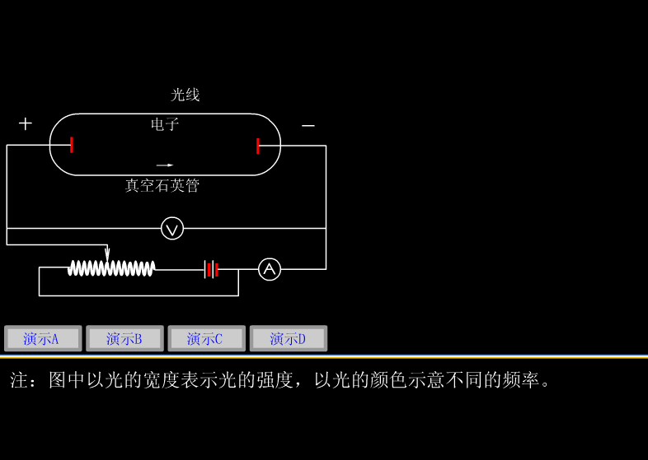

Slide 15
3.光电效应的经典解释：
经典物理认为，光是一种波动，当它照在电子上时，电子就得到能量。当电子集聚的能量达到一定程度时，电子就能脱离原子的束缚而逸出。那末，光需要照射多少时间才能使电子达到这样的能量呢？实验发现，以光强为1μw/m²的光照射到钠金属表面，即可有光电流被测到。这就相当于一个500W的光源照在6300m远处的钠金属板上，即可有电子发射。容易估算，在一平方米的面积上，一个原子层内约有10¹⁹个钠原子，那末十层就有10²⁰个钠原子。假定入射光的能量为十层原子所吸收，那末，每一个原子得到
10⁻²⁶W=10⁻²⁶J/S≈10⁻⁷ev/s。

Slide 16
这表明，1m²的钠金属板上，每个原子每秒钟接受到的能量约为0.1μeV,既使每个原子中只有一个电子接受能量，要使这个电子获得1eV的能量，还需要10⁷s≈1/3a！这与实验事实发生严重的矛盾。光电效应的响应时间快（T<10⁻⁹s），是经典物理最难理解的。
另外，依照经典理论，决定电子能量的是光强，而不是光的频率。但实验事实却是：暗淡的蓝光照出的电子的能量居然比强烈的红光照出的电子的能量大。这种电子能量与光频率的关系是经典物理所无法解释的。

Slide 17
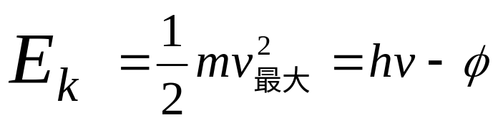
4.光电效应的量子解释:
1905年，爱因斯坦发展了普朗克的量子说。普朗克在解释黑体辐射时假定，物质振子的能量是量子化的，光以不连续方式从光源发出，但仍以波的方式传播。爱因斯坦则认为，光在空间的传播正象粒子那样运动，这种粒子后来被称为光量子或光子。爱因斯坦用光量子假说成功地解释了光电效应。
按照爱因斯坦的观点，当光射到金属表面时，能量为hν的光子被电子吸收。电子把这能量的一部分用来克服金属表面对它的束缚，另一部分就是电子离开金属表面后的动能。这一能量关系可以写成：

Slide 18


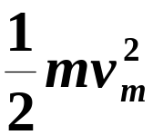





红限:产生光电效应的最小频率。
当 时，电子
不能脱出金属 表面，因而
没有光 电子产生。光的频
率决定了光子的能 量，也
就决定了电子的能量。光
的强度只决定光子的数目；
光子多，产生的光电子也
多，但能不能产生光电子
则决定于光的频率。这样，
经典理论所不能解释的光
电效应就得到了说明。

Slide 19

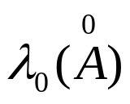
某些金属的红限（通常用 表示）：
金属 | 铯 | 钾 | 钠 | 锂 | 锌 | 钨 | 金 | 铁 | 银 | 铂
 | 6655 | 5500 | 5400 | 5000 | 3720 | 2700 | 2650 | 2620 | 2610 | 2310
密立根曾说：“尽管爱因斯坦的公式是成功的，但其物理理论是完全站不住脚的。”可见，一个新的思想要被人们接受是相当困难的。然而，历史很快作出了判断，1922年爱因斯坦因光电效应（而不是相对论）获得诺贝尔物理奖。

Slide 20
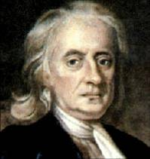
§2.1 光谱-研究原子结构的重要途径之一
光谱是光的频率（或波长）成分和强度分布的关系图，它是研究原子结构的重要途径之一。
若要了解物质的内部情况，只要看其光谱就可以了。
光谱是用光谱仪测量的。光谱仪的种类繁多，但其基本结构原理却几乎都一样，大致由三部分组成：光源；分光器（棱镜，或光栅）；记录仪（把分出的不同成分的光强记录下来）。
光源：研究光谱所用的光源，除自然光外，可有各种类型，有火焰、高温炉、电弧、火花放电、气体放电、化学发光、荧光等。

Slide 21
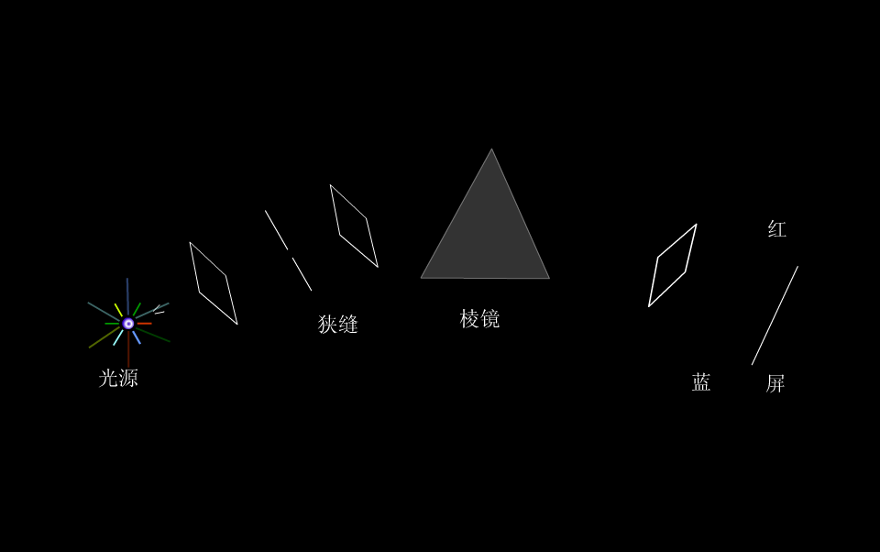
棱镜光谱仪的原理图

Slide 22
光谱的类别：从形状来区别，光谱可分为三类：
（1）线状光谱：观察光谱都用狭窄的光缝。那么摄谱仪上获得的相片必定出现细线，每条线代表一个波长。所谓线状光谱是指在这些光谱上的谱线是分明、清楚的。这表示波长的数值有一定的间隔。经研究知道这类光谱是原子所发的。
（2）带状光谱：有些光源的光谱中，谱线是分段密集的。这表示每段中不同的波长数值很多，相近的差别很小。如果用分辩本领不高的摄谱仪摄取这类光谱，密集的谱线看起来并在一起，整个光谱就象是许多片连续的带组成。所以称作带状光谱，经研究知道这类光谱是分子所发的。

Slide 23
（3）连续光谱：有些光源所发的光具有各种波长，而且相近的波长差别极微，或者可以说是连续变化的。那么光谱相片上的谱线就密接起来形成连续光谱。固体加热所发的光谱是这种形状的。例如白热电灯的光谱就是连续的。原子和分子在某些情况下也会发连续光谱。
发射与吸收：光源所发的光谱称发射光谱。还有一种观察光谱的办法就是吸收。把要研究的样品放在发射连续光谱的光源与光谱仪之间，使来自光源的光先通过样品后，再进入光谱仪。这样一部分的光就被样品吸收。在所得的光谱上会看到连续的背景上有被吸收的情况。相片的底片上受光处变成黑的，吸收光谱呈现出连续的黑背景上有亮的线。这些线是吸收物的吸收光谱。样品可以是气体、液体或固体。

Slide 24


光谱及其分类
光谱由物质内部运动决定，包含内部结构信息
按光谱结构分类
线状光谱
原子发光
带状光谱
分子发光
连续光谱
固体热辐射
按光谱机制分类
发射光谱
样品光源
分光器
纪录仪
吸收光谱
连续光源
样品
分光器
纪录仪

Slide 25
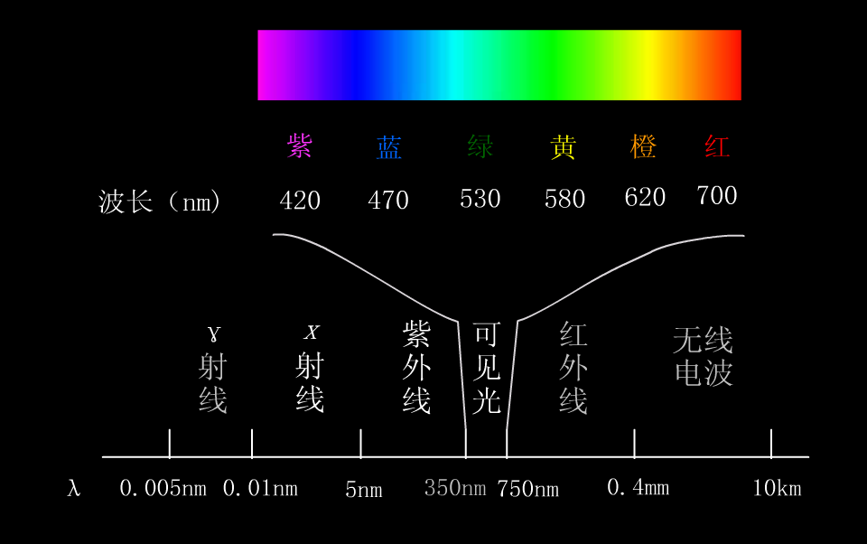

Slide 26

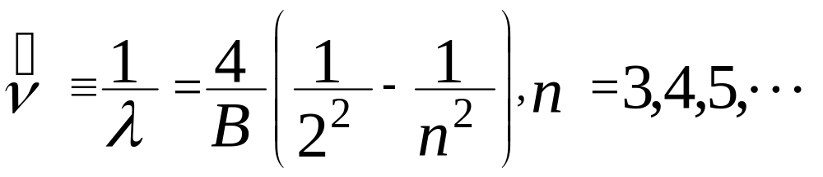
§2.2 氢原子的光谱和原子光谱的一般情况
不同的光源具有不同的光谱，从氢气放电管可以获得氢原子光谱。到1885年，人们从光谱仪中观察到的氢光谱线已有14条。这年，巴耳末（J.J.Balmer 1825~1898） 在对这些谱线进行分析研究后，提出了一个经验公式，依此可以计算在可见光区的谱线的波数 （即波长的倒数）：
式中B = 3645.6 Å ，是个经验常数。

Slide 27
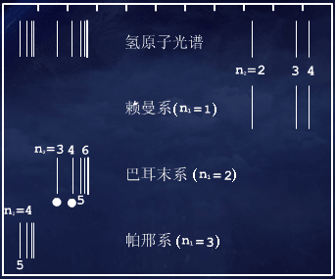
根据这个公式算
得的波长数值在实验
误差范围内与测到的
数值完全一致。后人
称这个公式为巴耳末
公式，而将它所表达
的一组谱线（均落在可见光）称为巴耳末系。当n趋于无
穷，波长趋近B，达到了这线系的极限，这时二邻近波长的
差别趋近零。

Slide 28
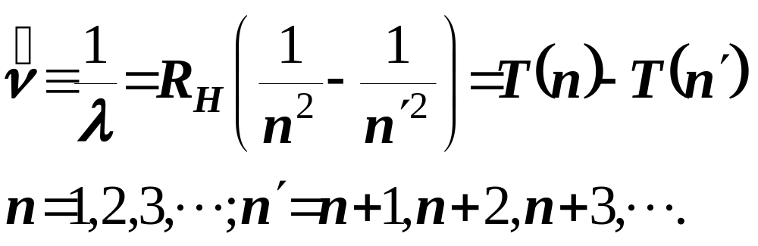
1889年，里德伯（J.R..Rydberg 1854 ~ 1919）提出了一个关于氢原子的普遍方程：
R_{H}=4/B=1.0967758×10⁷m⁻¹ ，称之为里德伯常数，是一个经验参数。氢的所有谱线都可用里德伯方程(T称之为光谱项）表示，对于每一个n构成一个谱线系。
n=1，n’=2，3，4，…，
在可见区，赖曼（T.Lyman）于1914年发现，称之为赖曼系

Slide 29
n=2，n’=3，4，5，…，
在可见区，称之为巴耳末系，其中最著名的红色Hα线（n’=3，λ=6563Å）是瑞典的埃格斯特朗（A.J.Angstrom）在1853年首先测到的。波长的常用单位埃(Å)，就是以他的名字命名。有人把1853年作为科学光谱学的开始。
n=3，n’=4，5，6，…，
在红外区，1908年由帕邢（F.Paschen）发现，称之帕邢系。
n=4，n’=5，6，7，…，
在红外区,1922年由布喇开（F.Brackett）发现,称为布喇开系。

Slide 30
n=5，n’=6，7，8，…，
在红外区，1924年由普丰特（H.A.Pfund）发现,称之
为普丰特系。
对于n=4，n’=7以上的谱系，n=5，n’=7以上谱系，以及n=6，n’=7的谱线都是后来由哈姆泼雷斯 （C.S. Humphreys）发现的。

Slide 31
从里德伯方程可知，氢的任一谱线都可以表达为二个光谱项之差，氢光谱是各种光谱项差的综合。表面上如此繁复的光谱线竟然由该式简单地表示，这不能不说是一项出色的成果。但是，里德伯公式完全是凭经验凑出来的，它为什么能与实验事实符合得如此之好，在公式问世后将近三十年内，一直是个迷。
这个谜，由于玻尔把量子说引入了卢瑟福模型而得到了揭晓。原子物理也从此展现出新的篇章。

Slide 32

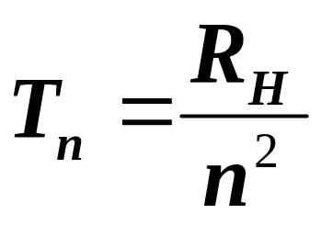
以上是氢原子光谱的情况。这些情况可以总结为下列三条：
（1）光谱是线状的，谱线有一定位置。这就是说，有确定的波长值，而且是彼此分立的。
（2）谱线间有一定的关系，例如谱线构成一个谱线系，它们的波长可以用一个公式表达出来。不同系的谱线有些也有关系，例如有共同的光谱项。
（3）每一谱线的波数都可以表达为二光谱项之差， 。氢的光谱项是
n是整数。

Slide 33
§2.3玻尔的氢原子理论和关于原子的普遍规律
玻尔在1913年2月之前，还一直没有注意到巴耳末公式。2月当中，当他从他的好友那得知这一关于氢原子光谱线的经验表达式时，他即获得了他理论“七巧板中的最后一块板”。正如他在后来经常说的：“我一看到巴耳末公式，整个问题对我来说就全都清楚了”。同年3月6日，玻尔就寄出了关于氢原子理论的第一篇文章，并在7、9、11三个月中连续发表三篇有历史意义的世著。

Slide 34
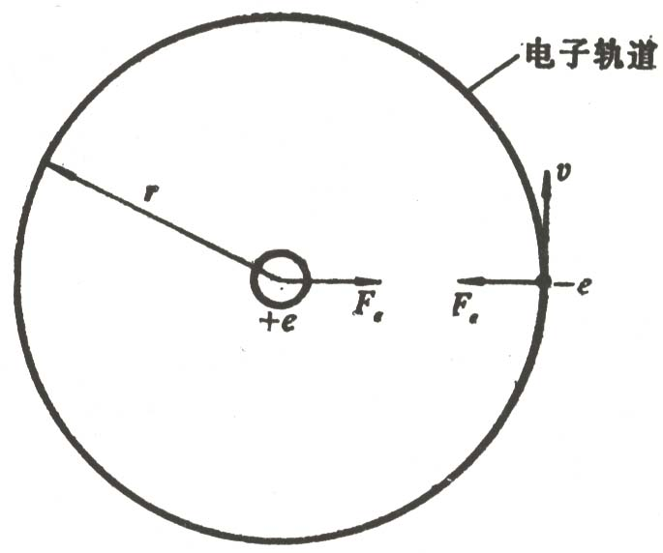
1、电子在氢原子核的库伦场中的运动
质量为M带有一
个单位的正电荷，外
边有一个电子（质量
为m）带一个单位的
负电荷，原子核与电
子间有库仑吸引力。
原子核的质量比电子
大1836倍，它们的相
对运动可近似地看作只是电子绕原子核的运动。

Slide 35
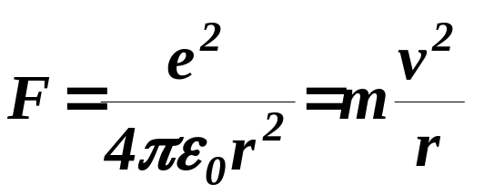
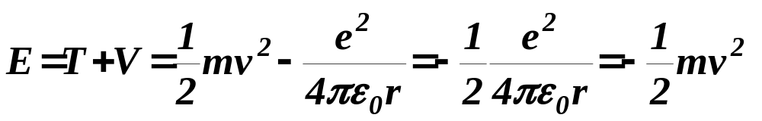
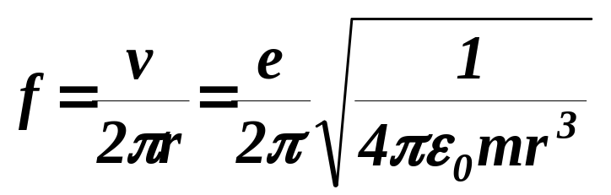
考虑简单的圆周运动，那么根据经典力学和经典电动力学有
原子的内部能量由电子的动能和体系的势能构成（原子核假设为静止，所以不计算动能）。假设r = ∞ 时的势能定为零，那么
而电子作圆周运动的频率

Slide 36
2、经典理论的困难
从上述原子中的电子轨道运动，按照经典理论在解释光谱时遇到了困难。按照经典电动力学，当带电粒子有加速度时，就会产生辐射；而发射出来的电磁波的频率等于辐射体运动的频率。原子中电子的轨道运动具有向心加速度，它就应连续辐射。但这样的推论有两点与光谱事实不符：
（1）原子如果连续辐射，它的能量就逐渐降低，电子的轨道半径就要连续地缩小。这样继续下去，电子轨道会缩小到原子核。照这样推论，所有原子都会变成原子核那么大，即半径都是fm的数量级，才达到稳定，但原子半径实际是的数量级。

Slide 37
（2）按照电动力学，原子所发光的频率等于原子中电子运动的频率。原子辐射时，其电子轨道连续缩小，则轨道运动的频率就连续增大，那么所发光的频率应该是连续变化的，原子光谱应该是连续光谱。但事实是原子光谱的谱线是分隔的，代表一些分隔而有一定数值的频率。

Slide 38
3、新的概率-量子化
玻尔为了解释上述困难认为，氢原子中的一个电子绕原子核作圆周运动（经典轨道），并作了一个硬性的规定：电子只能处于一些分立的轨道上，它只能在这些轨道上绕核转动，且不产生电磁辐射。这就是玻尔的定态条件，是玻尔理论中最富有独创的内容。
按照玻尔的观点，电子在定态轨道运动，不会发生电磁辐射，因此就不会损耗能量而落入核内。那末，在什么情况下产生辐射呢？

Slide 39
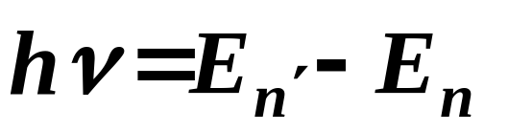
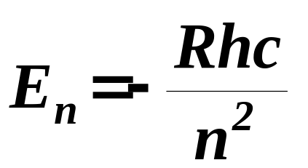
玻尔假定：当电子从一个定态轨道跃迁到另一个时，以电磁波形式放出（吸收）能量hv，
这就是玻尔提出的频率条件，又称辐射条件。玻尔在此把普朗克常数引入了原子领域。定态无实质性运动；实质性运动只发生在定态之间。上式与里德伯方程比较，立刻看出：
由此形式，里德伯公式就得到了解释：它代表电子从定态n’（能量为E_{n’}）跃迁到n（能量为E_{n}）时释放的能量，相应的波长为λ，频率为ν。

Slide 40
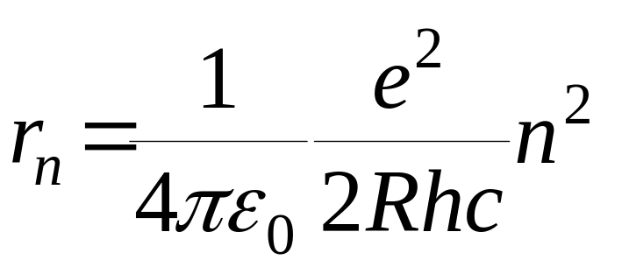
这就是氢原子中与定态n相应的电子轨道半径。n只能取正整数，轨道是分立的。但因为r_{n}无法从实验中确定，R仍旧是一个经验常数。

Slide 41
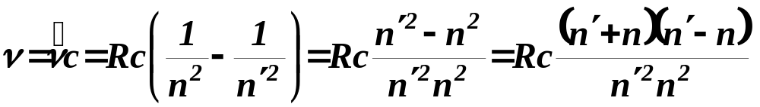
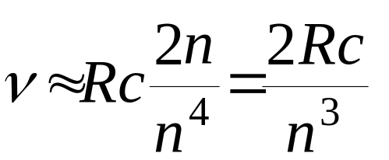
4、角动量量子化
玻尔依照对应原理的想法推出量子化条件。在原子范畴内的现象与宏观范围内的现象可以各自遵循本范围内的规律，但当把微观范围内的规律延伸到经典范围时，则它所得到的数值结果应该与经典规律所得到的相一致。这就是对应原理主要内容之一。
当n很大时，两个相邻n之间的跃迁n’-n=1，则频率为

Slide 42
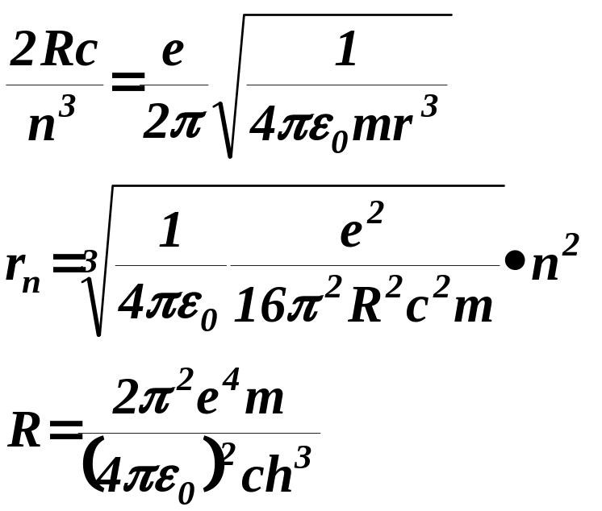
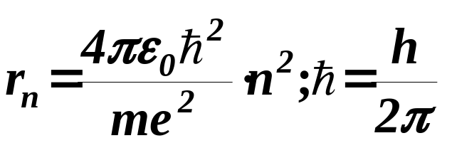
现在，里德伯常数不再是经验常数了，它已经由若干基本常数（e，m，h，c）组合而成，可以精确地算出了。

Slide 43
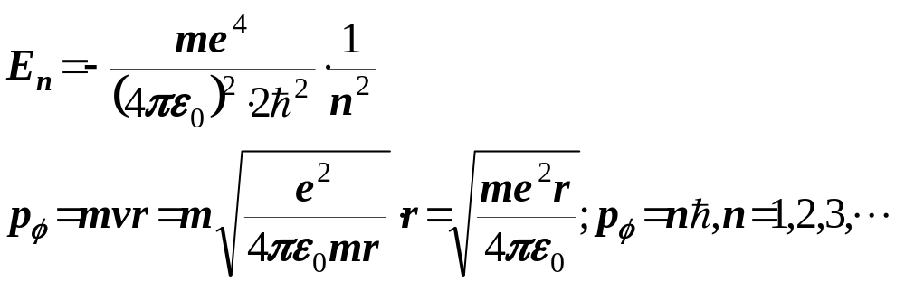
这就是角动量量子化条件。必须指出，上面都是在n很大的情况下导出的，但是我们假定它们对所有n都成立。这就是对应原理的主要内容之二。由于其中隐含着需经实验验证的假定，因此，我们称它为原理，而不称它为定理。
至此，我们介绍了玻尔在1913年提出的氢原子模型。玻尔理论是否是正确？这主要看它的计算结果与实验的比较。

Slide 44
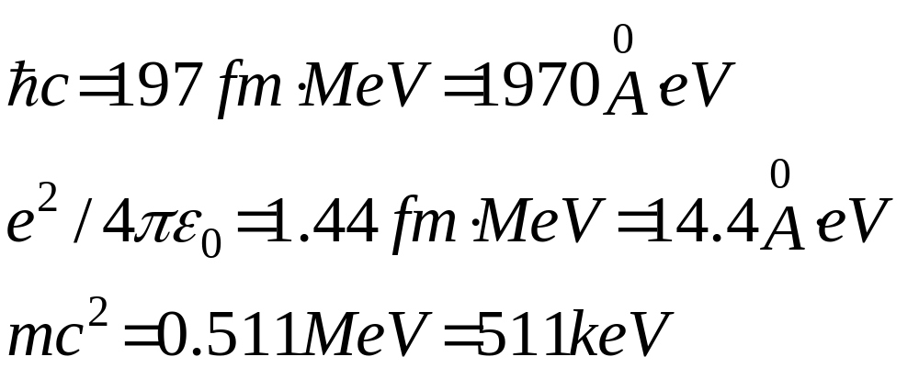
5.数值计算法
我们已经有了里德伯常数和氢原子的能量、半径的表达式，为了进行数值计算，显然，只要把一些基本常数（e，m，h，c） 代入即可。但是，这样做既麻烦又缺乏物理意义，为简便计算法，引入组合常数（其物理意义将逐步清楚）：

Slide 45
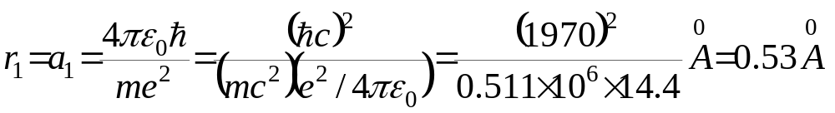
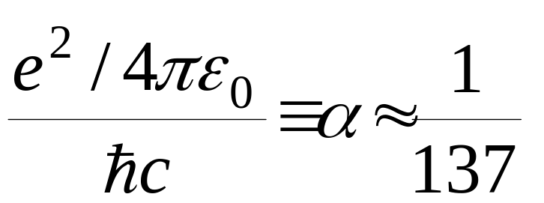
例如
α称之为精细结构常数
其意义在以后会清楚。它
联系着三个重要常数：1、
电动力学（e）；2、量子力学（h）；3、相对论（c）。是什么样的物理因素把三者结合起来形成一个无量纲常数？它的数值又为什么是1/137？至今无法回答。α与m_{p}/m_{e}是原子物理中最重要的两个常数，都是至今没有办法从第一性原理导出的无量纲常数。

Slide 46
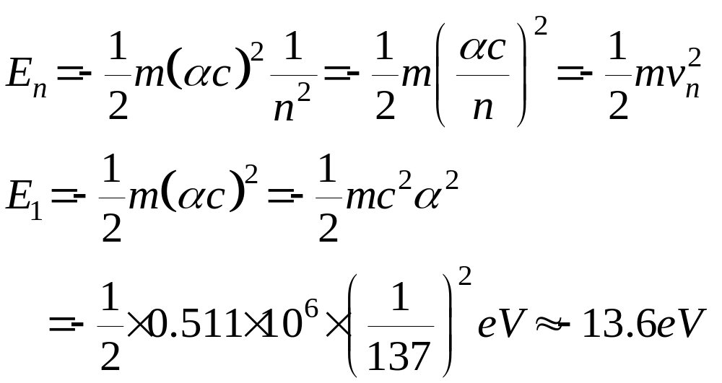
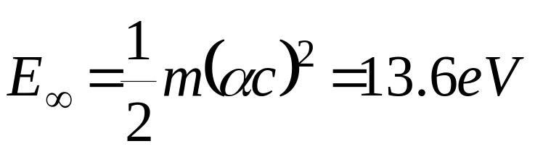
这就是氢原子基态能量；若定义氢原子基态能量为0，那末，
于是，我们有了表征原子的两个重要的物理量：一是线度，玻尔第一半径；一是能量，氢原子基态能量或电离能。

Slide 47
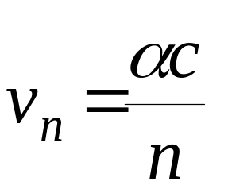
n=1被定义为玻尔第一速度。从此可知，电子在原子中运动的速度是光速的1/137，速度不大，一般不必考虑相对论修正。
组合常数hc是联系两种能量表达形式的桥梁。hc的量纲是线度与能量的乘积，这两个量正是任何一个体系的最重要的两个物理量；它们的乘积为常数，就意味着小的线度必然与高的能量相联系。e²起着同样的作用，它与hc是由精细结构常数联起来的。

Slide 48
从以上的讨论，我们看到氢原子的电子只能在一系列一定大小的、彼此分隔的轨道上运动；这样的轨道我们说是量子化的，具体地说，它的半径是量子化的，它的角动量是量子化的。相应的一系列原子能量值也是一定的、不连续的；这样的能量值也是量子化的。量子化是微观客体的特性。表达这些物理量的各公式中的n称为量子数。

Slide 49
6.氢原子能级和光谱
利用前面的式子，可以算出：
R=1.09737315×10⁷m⁻¹
它与实验值
R_{h}=1.0967758×10⁷m⁻¹
符合得很好，因而里德伯常数首次得到了理论的解释。理论与实验已很一致；理论很圆满地说明了事实，它对原子内部情况的揭示获得了显著的成功。但是两数值毕竟还稍有差别。这决不是由于实验误差所造成的，还要求进一步补充理论，加以说明。关于这个问题不久就要讨论。

Slide 50
用图可以把氢原子可能的轨道r_{n}和可能的能量E_{n}表示出来，原子的能级图中每一条横线代表一个能级，横线之间的距离表示能级的间隔，即能差。在使用能级图时必须注意：能量越大，波长越短；能量可以直接相加或相减，但波长却不能直接加减。两图中每一能级与轨道的对应关系以同一量子数n表示出来。由推得的公式可知，轨道半径与n²成正比，而能量的绝对值与n²成反比。当时n→∞，r_{n}→∞，而E_{n}→0。又邻近轨道的间距随n的增加而增加，而邻近的能级的间隔随n的增加而渐减，趋近于零。

Slide 51
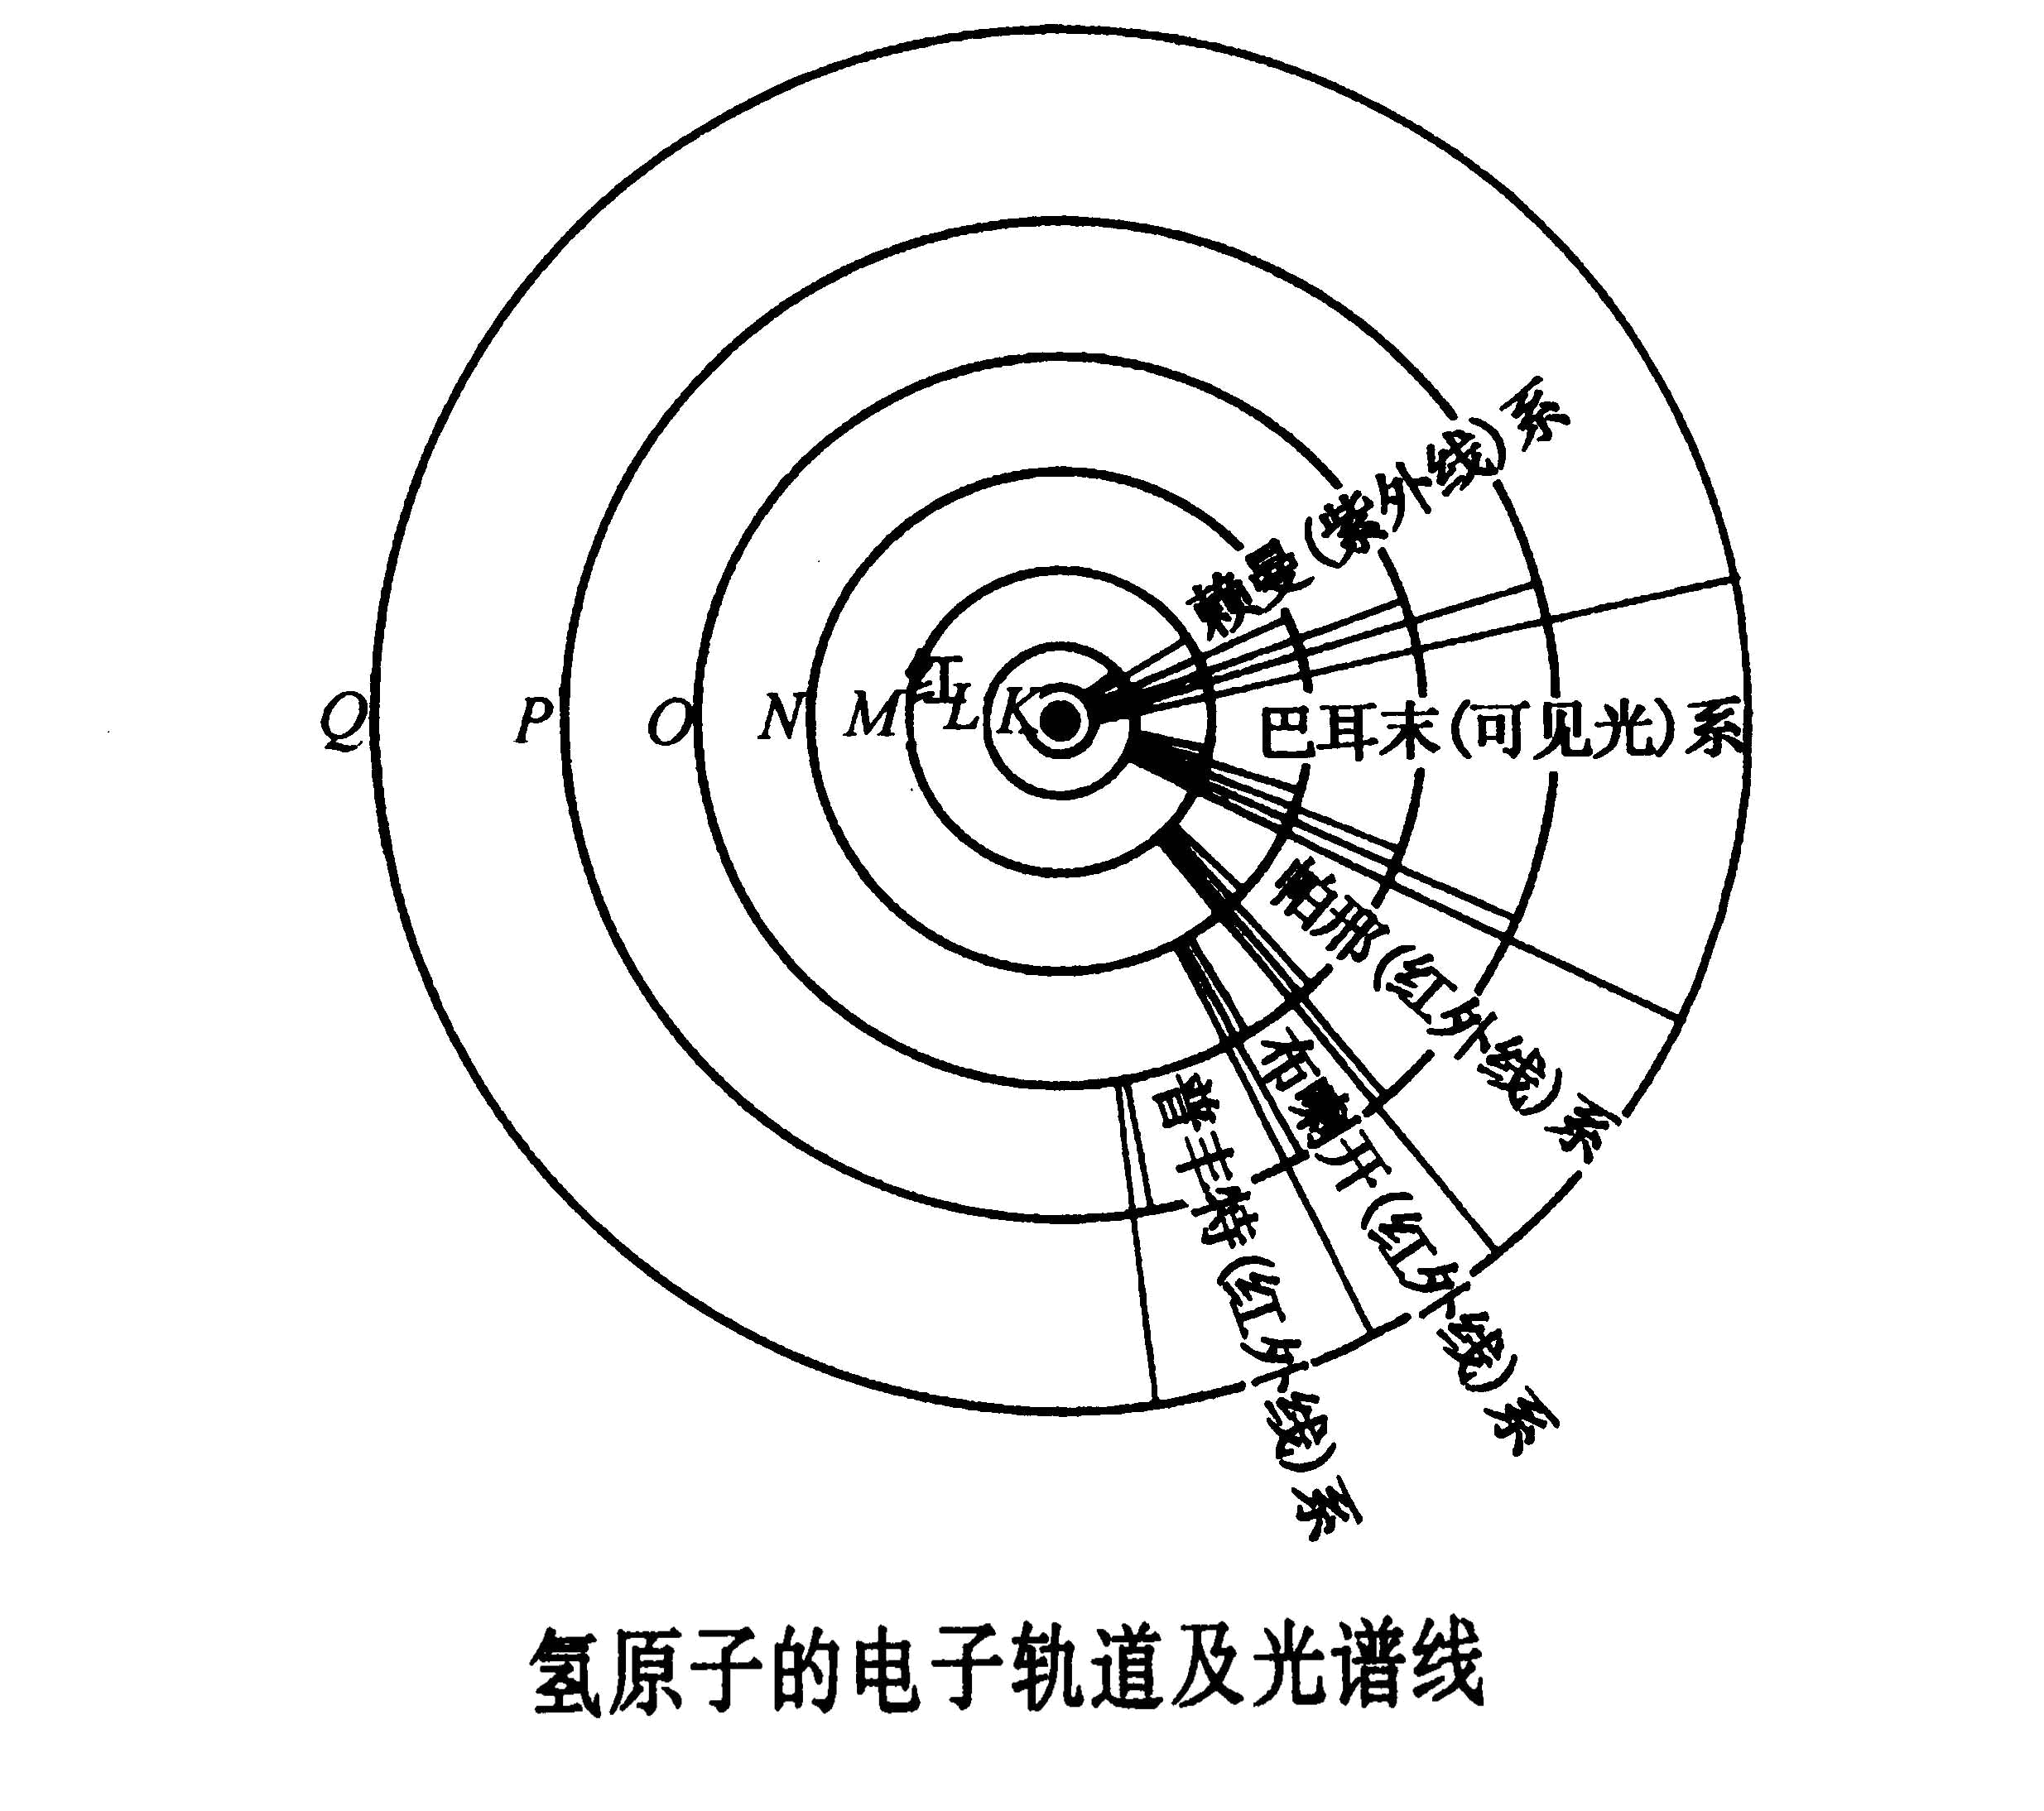

Slide 52
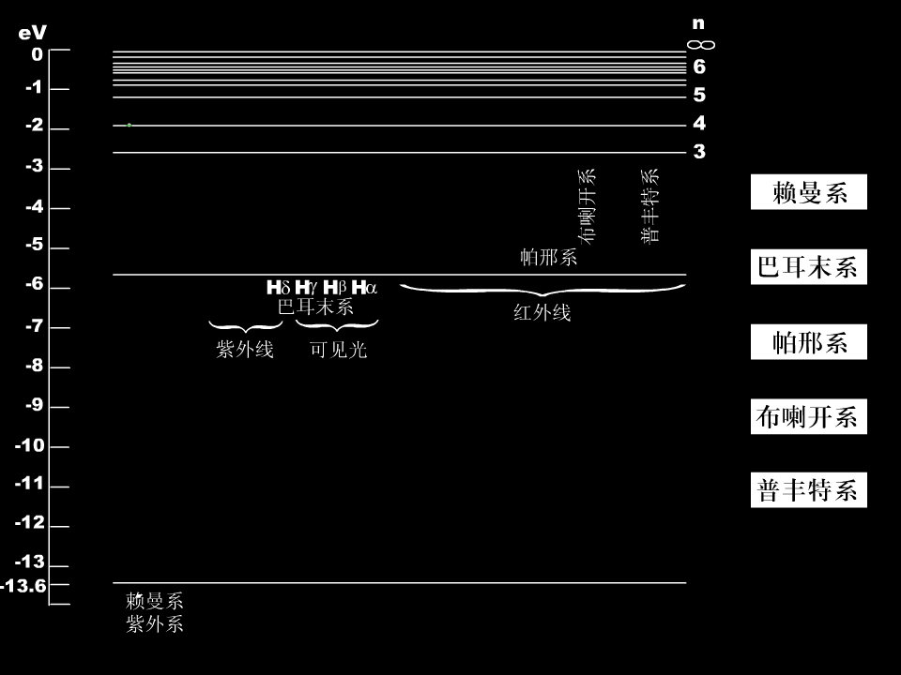

Slide 53
7．非量子化的状态与连续光谱
以上讨论的是量子化的状态和不连续的线状光谱。其中把r无穷大时定为势能零点，则量子化的能量是负的，最大的量子化能量是零。那么，有没有能量是正的情况呢？实验证明有这样情况。在巴耳末系的系限之外接着有一个连续带，它是一些具有正的能量的原子产生的。当电子远离原子核时，具有动能（是正值），这时势能是几乎为零，所以总能就等于动能。当电子向原子核接近时，它的轨道按照经典力学是一个双曲线的一支，轨道是无限不闭合的，如图所示。在这轨道上任何点的能量等于电子离原子核很远时的能量，是正值，可以写成

Slide 54
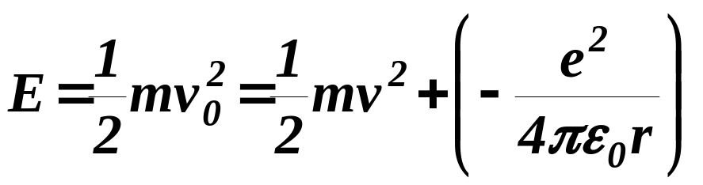
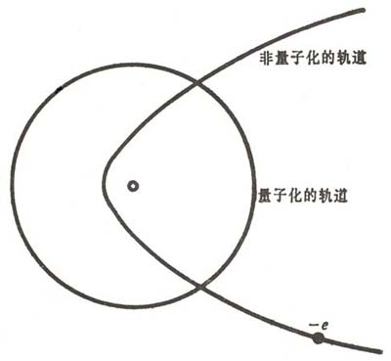
这个能量不是量子化的，可以是任何正值，这是因为：能量E>0的轨道不会闭合。而非周期性的运动是没有量子化的。

Slide 55
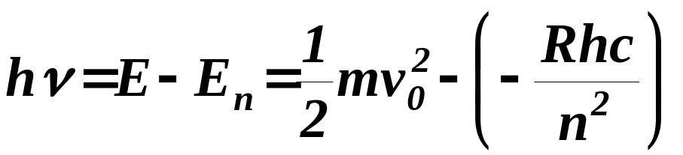

如果电子从这个非量子化轨道跃迁到一个量子化的轨道，原子就要发射一个光子，其能量是：
此式右边第一项可以是从零起的任何正值，第二项是相当于一个谱系限的能量，所以发出的光的频率是连续变化的，它的数值从谱系限起向上增加，连续带从谱系限起向短波延伸。图中
能级的上边用斜线表示了非量子化的正能量范围。从这能量范围可以跃迁到下面任何能级而发出光子。

Slide 56
§2.4 类氢离子的光谱
类氢离子是原子核外边只有一个电子的原（离）子体系，但原子核带有大于一个单元的正电荷。这些是具有类似氢原子的结构的离子。例如：
Z=1 H 呈电中性 记为HⅠ
2 He+ 带一个单元正电荷 HeⅡ
3 Li++ 带二个单元正电荷 LiⅢ
4 Be+++ 带三个单元正电荷 BeV
目前利用加速器技术已能产生象O、CI、AR，甚至U那样高Z的类氢离子。玻尔理论也可以很成功地用于这类离子。

Slide 57
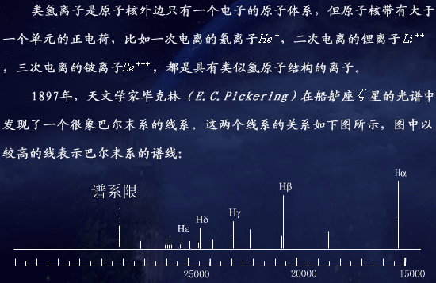

1、类氢离子光谱的具体例子
1897年天文学家毕克林（E.C.Pickering 1846 ~ 1919）在船舻座 星（中国称：弧夭增二十二）的光谱中发现了一个很象巴耳末系的线系。图中较高的代表巴耳末谱线，较短的代表毕克林系谱线。可以看到：（1）毕克林系中每隔一条谱线和巴耳末系的谱线差不多重合，但另有一些谱线位在巴耳末系两邻近线之间；（2）毕克林系与巴耳末系差不多重合的那些谱线显然稍有波长的差别。

Slide 58
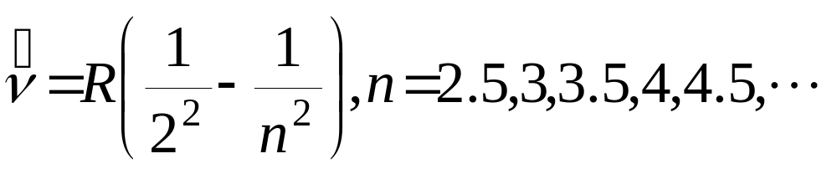
里德伯指出毕克林系可用下列公式代表：
此式完全是巴耳末系的公式，只是n中还有半整数。图中的谱线是从n =3画起的。 n =2.5未画入。
起初有人以为毕克林系就是氢的光谱线，并认为地球上的氢不同于星球上的氢。然而，玻尔从他的理论出发，郑重指出：毕克林系不是氢发出的，而是属于氦离子。英国物理学家埃万斯（E.J.Evans）在听到玻尔的见解后，立即到实验室里他细观察氦离子的光谱，结果证实玻尔的判断完全正确。玻尔理论对类氢光谱的成功解释，促使人们更们服了它的可靠性。当这一消息传到爱因斯坦那里时，他也心悦诚服，并称玻尔的理论是一个“伟大的发现”。

Slide 59
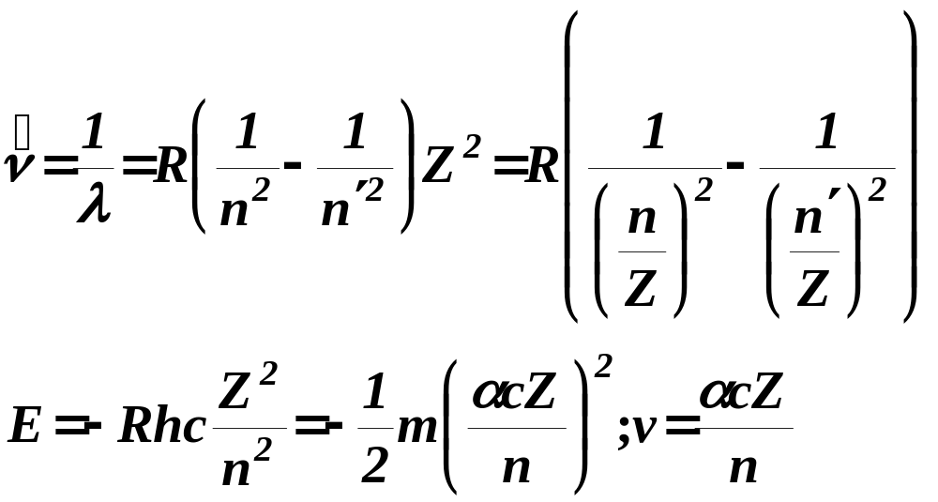
玻尔理论对类氢离子的光谱的描述是很简单的，只要在原有公式中出现e²时乘以Z即可，例如，类氢离子光谱的波数（R内含e⁴，因而R要变为RZ²）和能量：
从上式可以看也，n、n’和Z分别都是整数，但比值n/Z和n’/Z就不一定是整数。这正在氢光谱与氢光谱的一个主要差别。

Slide 60
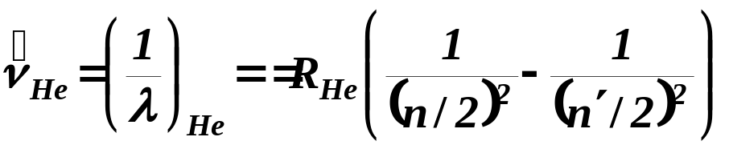
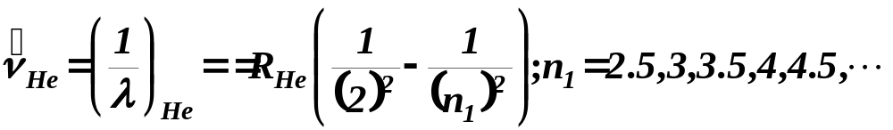
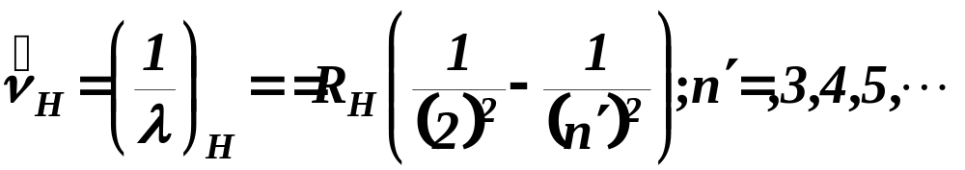
以He为例，它的Z=2，上式成为：
设n=4，则n’=5，6，7，…，于是，
而氢的巴耳末公式为
主要区别有两个：一是氦离子的谱线比氢要多；二是R不同，因此，即使对n₁=n’的相应谱线，位置也不尽相同。

Slide 61
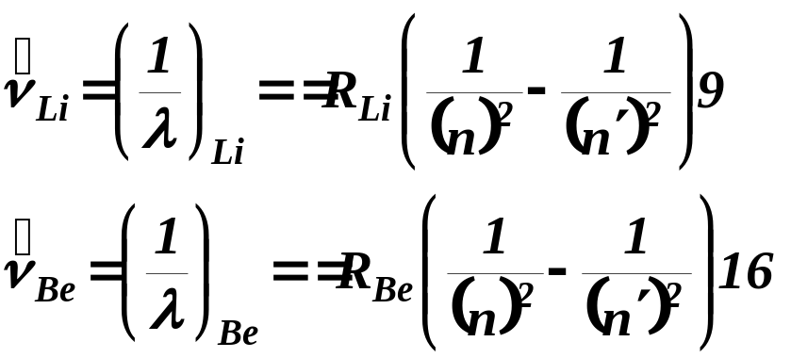
对于氦离子，n=1和n=2的谱线是由赖曼在1916年发现的， n=3的谱线是由福勒（A.Fowler）在1914年发现的。
对二次电离的Li（Z=3）和三次电离的Be（ Z =4）离子的光谱，应分别由下列二式代表：
上二式中的n =1和n’=2，3，4…所代表的线系落在远紫外区，它们的第一条谱线的波长分别是135.02Å和75.94Å，都由爱力逊和爱德棱二人在1930年观察到了。

Slide 62
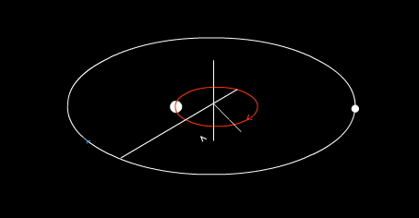
2.里德伯常数的变化
在类氢离子光谱中我们看到那些与氢谱线重合的谱线稍有波长的差别，不同光谱中的有些谱线好象应该能够完全重合，但事实不是这样。另外，里德伯常数的理论值和氢原子里德伯常数的经验值尽管符合的非常好，但理论与实验之间的差值超过万分之五，而当时光谱学的实验精度已达万分之一。光谱学家福勒提出了这一质疑。玻尔在1914年对此作了回答：在原来的理论中假定氢核是静止的，但由于氢核（质子）的质量不是无穷大，不是电子绕原子核作圆周运动，而是电子和原子核绕二者的质心运动。

Slide 63
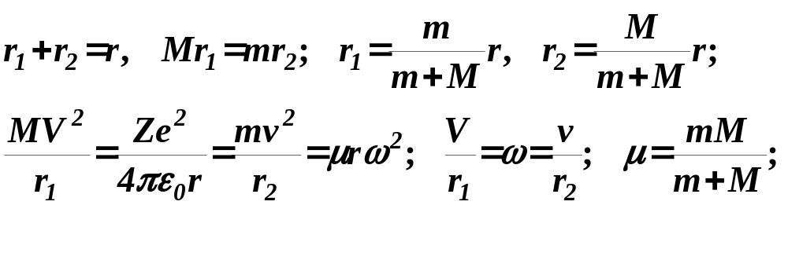
质心
氢核
轴线
-e
设M和m分别为原子核和电子的质量，r₁和r₂分别为它们到质心的距离，V和v分别为它们的运动速度，ω为两者绕质心的角速度，μ为折合质量，则

Slide 64


Slide 65
在这些公式中已经用不同标记加以区别（在R的右下角标注了原子符号）不同原子的里德伯常数，R∞是里德伯常数的理论值，相当于原子核质量为无穷大时的里德伯常数。
里德伯常数随原子核质量变化这情况曾被用来证实氢的同位素─氘─的存在。1932年尤雷（H.C.Urey 1893~1981）把三升液氢蒸发到不足一立方厘米，他这样提高了剩余液氢中重氢的含量；然后把剩下的混合物装入放电管，摄取其光谱，当时发现摄得赖曼系的头四条谱线都是双线，在氢的H_{α}线（6562.79Å）的旁边还有一条谱线（6561.00Å），两者只差1.79Å。他假定这一谱线属于氢的同位素—氘，并认为m(H)/m(D)=1/2，然后计算得到不同的里德伯常数R_{H} 和R_{D}，进而算出相应的波长。结果发现，计算值与实验值相符得很好，从而肯定了氘（D—重氢）的存在。

Slide 66

H
D

Slide 67
3.里德伯原子
里德伯原子是指原子中一个电子被激发到高量子态（n很大）的高激发原子。目前，在实验室中已制备出n≈105的氢原子，射电天文观测已探测到n≈630的大原子。
对高激发态原子的研究已有近百年的历史。在1885年巴耳末提出氢原子的巴耳末公式之后，就有人观测到n =13的氢原子谱线。1983年毕克林通过星际观测得到n≈31的谱线，建立了里德伯原子与天文学之间的联系。1906年观测到n =51的钠的里德伯态。
但由于传统光谱学的固有限制，对里德伯原子的研究进展一直很缓慢。只是在激光技术应用到光谱学之后，才给研究工作带来新的色彩。为什么人们对里德伯原子感兴趣呢？

Slide 68
在里德伯原子中，只有一个外层电子处于高激发态，它离原子实（原子核加其它电子）很远，原子实对它的静电库仑作用就象一个点电荷。因此，任何原子，当它激发成高激发态的里德伯原子时，都可视为类氢原子；把原子看作由一个外层电子与一个原子实组成，从而可将多体问题简化为单电子问题，利用单电子原子的量子力学方法处理。
里德伯原子具有一系列奇特的性质。
依照玻尔的对应原理，当原子中电子激发到n很大的激发态时，电子的运动将接近于经典物理的情况。它的轨道半径正比于n；例如，当n=30时，半径约为480Å，当n=250时，半径为3.3μm，接近于细菌的大小。这真是特大的原子。在前面指出过，自然界存在的原子的质量可以相差200多倍，但各种原子在正常情况下的半径大小都相差无几。现在，里德伯原子却可比没有激发的基态原子大十万倍。

Slide 69
当量子态较低时，电子很容易回到基态，激发态平均寿命一般在10⁻⁸s左右。但是，当n很大时，辐射寿命近似正比于n^{4.5}，只要不受别的原子碰撞，寿命长到千分之一秒甚至于一秒则是很普通的。
里德伯原子外层电子的结合能近似与n²成反比，里德伯原子相邻两个束缚态之间的能量间隔就近似地与n ³成反比，即随n的增加而迅速地减小。这样小的能量间隔，一方面使检测困难，必须有高分辨光谱技术，另一方面，也带来了一些新的现象。例如，一般认为室温的黑体辐射对原子的影响是完全可以忽略的，因为黑体辐射的频率与温度成正比，在室温（300K）下，其频率远低于原子的一般辐射频率。但对于里德伯原子，已低到足以与室温黑体辐射频谱相匹配，从而观察到了室温黑体辐射对高激发态原子寿命的影响。

Slide 70
在普通的基态原子中，原子内部的库仑作用比较强，外加的电场、磁场对原子的影响比较小数点。但对里德伯原子，高激发态电子离原子中心很远，原子中心部分给它的库仑作用较弱，外加电、磁场比较容易影响它，从而产生一些有趣的现象。

Slide 71

里德堡原子解释球状闪电
雷雨中在地平线偶尔能看到缓慢移动的光球，这就是球状闪电，它已经让科学家们困惑了几个世纪。也有报道说在飞行器中发现过球状闪电，但这种现象的起源依然是一个谜。如今，洛杉矶加利福尼亚大学的约翰·吉尔曼（John Gilman）提出，那种能让球状闪电保持球形达几十秒钟的凝聚力--球状闪电的特性之一，能够用里德堡原子（J Gilman 2003 Appl. Phys. Lett. 83 2283）来解释。然而，这个领域的其他科学家并不同意。

Slide 72
人们一般认为球状闪电就是一个等离子体球，一些科学家还认为它就类似于那些爆炸时形成的高亮度的等离子体圆盘。典型地，一个球的直径能达到30cm。这么多年提出了许多关于球状闪电的理论，但没有一种理论能够解释它所有已被发现的特性。“一个好的理论应该也能说明球状闪电产生的原因，能够解释那大约60瓦能持续约一秒钟不变的亮光，还能解释那通常是红或黄的色彩，还有其他各种各样的现象。”佛罗里达大学的马丁·乌曼（Martin Uman），“没有任何一个已知的理论，包括吉尔曼的，能够达到上述的要求。”

Slide 73
吉尔曼提出，相对于空气的密度而言，由里德堡原子组成的等离子体球的密度很小。很多原子的价电子已经被激发到能级很高的轨道上。他计算出这些轨道的半径可以达到几个厘米，因此一般的原子就有了很强的极性。范德华力随着原子极性的增加而增大。因此，原子之间的凝聚力可能就是受到范德华力的作用。他估算出等离子体球原子之间凝聚力的值大约是金属之间原子凝聚力的百分之一。

Slide 74
新西兰坎特伯雷大学（University of Canterbury）的约翰·亚伯拉罕逊（John Abrahamson）说吉尔曼的模型很“富有想象力”但“它在好几个方面都不能成立”。亚伯拉罕逊说里德伯模型要求每个电子都要离原子核几厘米远。“这对原子轨道而言是非常大的距离了。”他告诉PhysicsWeb.org说。2002年，亚伯拉罕逊和他的合作者詹姆斯·迪尼斯（James Diniss）提出，当闪电之后硅在空气中被氧化，这就导致了球状闪电的产生。

Slide 75
§2.5 F－H实验与原子能级
玻尔理论已由光谱研究得到了部分的证实。但是，任何重要的物理规律都必须得到至少两种独立的实验方法的验证。夫兰克和赫兹在玻尔的理论发表后不第二年（1914年），就用一种独立于光谱研究的方法验证了玻尔理论。
玻尔理论的要点是：原子内部存在稳定的量子态，电子在量子态之间跃迁时伴随着电磁波的吸收或发射。光谱实验，就是从电磁波发射或吸收的分立特征，证明量子态的存在。而夫兰克-赫兹实验则是用电子束激发原子，如果原子只能处于某些分立的能态（量子态），那末，实验一定会显示，只有某种能量的电子才能引起原子的激发。

Slide 76
为什么用电子作为激发原子的手段呢？经典力学中有两个定律：A、在弹性碰撞时，只有当相互作用的两个粒子的质量完全相等时，一个粒子的动能才能全部转移为另一个粒子的动能；B、在非弹性碰撞时，只有当两个粒子的质量相差很大时，轻粒子的动能才能全部转移为重粒子的内能。
当电子与原子相撞时，它或者与原子核碰，或者与核外电子碰。对于前者，由于电子的动能低不足以使原子核激发，故只能是弹性碰撞，所以电子的动能转为原子核的动能部份几乎为零；对于电子与原子中的电子相碰，显然是弹性碰撞，电子可以把它的动能全部转移掉。把原子作为整体，则按上述定律B，电子可把全部动能转为原子的内能。电子作为一种激发原子的手段，是十分有效的 。

Slide 77


夫兰克-赫兹实验
热阴极K 栅极G
实验现象表明：汞原子对于外来的能量，不是“来者皆收”，而是当外来能量达到4.9V时，它才吸收。即汞原子内存在一个能量为4.9V的量子态。
夫兰克-赫兹最初研究的是汞蒸汽

Slide 78


Slide 79

但是，夫兰克-赫兹在1914年用的实验装置有一缺点：电子的动能难以超过4.9eV；一旦被加速达到了4.9eV，就将与汞原子碰撞而失去能量。这样，就无法使汞原子受激到更高的能态，以致只能证实汞原子的4.9eV这一个量子态。
1920年，夫兰克将原先的实
验装置作了改进，如图所示。这
些结果充分表明，原子被激发到
不同的状态时，它所吸收的能量
是不连续的，即原子体系的内部
能量是量子化的。夫兰克-赫兹
实验有力地证实了原子中量子态
的存在。

Slide 80




加速区：KG₁
碰撞区：G₁G₂
当 ＝4.68，4.9，5.29，5.78，6.73V时， 下降。
实验结果显示出原子内存在一系列的量子态。

Slide 81


Slide 82


§2.6 量子化通则
玻尔在氢原子理论中得出，只有满足角动量量子化条件
的电子轨道运动才是实际上可能存在的，将上式改写一下，即
此式表明，玻尔考虑的是一个圆形轨道，这里只有一个变量φ角度，r是常数，这是一维的角动量量子化条件。可以将它推广到多维情况。

Slide 83






在理论力学中有拉格朗日方程
式中 叫拉格朗日函数，它表示力学体系的动能和势能之差。例如:

Slide 84

进一步推广到多维，即得到量子化条件的一般表达式
这里是dq角移或位移，p_{q}是与q对应的动量，即角动量或线动量。积分指经一周期的积分。显然，这个一般表达式包括了玻尔的圆周运动的轨道角动量量子化条件。

Slide 85
§2.7 电子的椭圆轨道与氢原子能量的相对论效应
在玻尔理论发表不久，索末菲便于1916
年提出了椭圆轨道的理论。索末菲主要做了
两件事，其一是把玻尔的圆形轨道推广为椭
圆轨道，其二是引入了相对论修正。
索末菲目的是解释在实验观察到的氢光
谱的精细结构，迈克尔逊和莫雷在1896年就发现氢的Hα线是双线，后在高分辨率谱仪中呈现出三条线。玻尔猜测可能是由于电子在椭圆轨道上运动时作进动所引起的。按此想法索末菲作了计算。在考虑椭圆轨道并引入相对论修正后，原来由玻尔模型得到的能级发生分裂，根据选择定则，定量计算出了三条Hα线，与实验完全符合。但这一“完全符合”纯粹是一种巧合。实际上一条Hα将呈现出七条精细结构谱线。对此，玻尔－索末菲模型就完全无能为力了
•

Slide 86

①椭圆轨道推广
索末菲认为电子绕原子核在一个平面上作椭圆运动，是一个二维的运动。描述椭圆运动中电子的位置，可用平面极坐标中的坐标φ和r，与这两个坐标对应的广义动量就是角动量L和动量Pr。这体系的能量可表示为
作这样一个二维运动的体系应满足两个量子化条件，其中n_{r}和n_{φ}都是整数，分别称为角量子数和径量子数，它们之和称为主量子数，即n=n_{r}+n_{φ}。
由上述式子出发，经过演算推导，索末菲给出了椭圆轨道的长半轴a、短半轴b以及能量的表达式，即

Slide 87

上式所表达的是索末菲推广到椭圆轨道后得到的结果，把它们与玻尔的圆运动情况相比较，不难看出：能量的表达式没变，但轨道的半径有了长、短半轴之分，且出现了两个量子数n和n_{φ}。这个结果所包含的物理意义是：轨道的长半轴和体系的能量只决定于主量子数n，而与n_{φ}无关；轨道角动量决定于角量子数n_{φ}，形状取决于
b/a=n_{φ}/n
之比。

Slide 88


Slide 89

这即意味着，当n相同n_{φ}不同时，在不同轨道中运动的体系会具有相同的能量，这种情况称为简并（或退化）。例如对同一n，由于n_{φ}=1，2，…，n，便有n个可能的轨道，我们说它有n个状态，但这n个状态的能量是相同的，故这种情况就被称为n度简并（或退化）。下图所示的是氢原子能级简并（或退化）的情况。

Slide 90


②相对论对圆周轨道的修正
按照相对论原理，物体在运动时，其质量不再是常数，而与它的运动速度有关，即
式中m是物体的静止质量，v是物体的速度，c是光在真空中的速度。当v << c时，m≈mo，这表明满足相应原理；当v趋近于c时，m将远大于mo。
相对论给出的运动物体的动能表达式是

Slide 91


与经典公式不同，当v << c ，即β很小时，对上式右边第一项作级数展开，且略去高阶无穷小量，就得到了动能的经典表述形式。
下面将用相对论对圆周轨道进行修正。让我们从能量角度看，能量可写成动能与势能之和，即
根据类氢离子的玻尔理论上式可以写为

Slide 92

在上面的简单推导过程中，我们不难看出相对论效应是如何被考虑进去的。显而易见，上式中第一项就是玻尔理论原来给出的，第二基则是考虑了相对论效应后增加的修正项。虽然这一简单推导只对圆轨道才成立，但是，它已包含了相对论修正引起的主要效果。

Slide 93
值得指出，在作上述展开时，认为β<< 1，至少是β<1，那么当β=αZ/n>1，即在n=1，而Z＞137时会出现什么情况呢？尽管目前还没有出现这个问题，因实际上现在人工能制造的最重的核素还只是Z=114，并且，在考虑了核的大小而作出理论修正后表明，在Z<172 时，还不会出现β>1的情况。但是，重离子加速器将有可能制造Z=184的原子核，一旦这个尝试成功，将会给我们带来什么影响？那时，对今天的理论又能作出什么样的裁决呢？这正是当前在原子物理中的一个活跃的研究领域。

Slide 94

③相对论对椭圆轨道的修正
将相对论对圆周轨道的修正推广到椭圆轨道，可以得到体系的能量表达式
此式中第一项就是玻尔理论的结果，第二项起则是相对论效应的修正。显然，对同一n不同nφ，第二项的数值是不同的。由此可见，同一n而nφ不同的那些轨道运动具有不同的能量。这样，原来的能级简并在考虑了相对论修正后就消除了。不过，第二项代表的数值比第一项小得多，所以分裂的能级只有微小的差别。这个差别被称为能级的精细结构，与它相联系的常数α称为精细结构常数。索末菲的功绩之一就是引入了这一十分重要的常数。

Slide 95


“量子数的变化”
如果利用量子力学严格地进行上面的推导，则上式应为
其中用 代替n_{φ}，表示核外电子轨道运动角动量量子数，其取值范围有所变化，

Slide 96


其中p_{φZ}为p_{φ}在Z方向上的投影， 取（2 +1）个值，在量子力学中，一般用量子数组（n， ， ）表示核外电子的运动状态。
按照玻尔—索末菲理论H_{α}线应为n=3到n=2的跃迁，n=3为三条能级，n=2为二条能级，考虑能级跃迁的选择定则
△ =±1，就得到了三条Hα线，与实验完全符合，但这完全是巧合，有人称索末菲理论是物理学中最值得纪念的失败。
图中的s，p，d，f，g，…等字母代表 =0，1，2，3，4，…等值。

Slide 97


§2.8 S—G实验与原子空间取向的量子化
1、电子轨道运动的磁矩
电子的轨道运动相当于一个闭合电路中的电流，按照经典电磁学，必定有一个磁矩μ等于
n
p_{φ}
i
r
-e
旋磁比

Slide 98

核外电子轨道运动产生的磁矩与轨道角动量方向相反，其数值关系为
玻尔磁子

Slide 99


根据经典电磁学，电偶极矩在电场中会存在力矩、势能和力。
类似地，磁矩在磁场中同样会存在力矩、势能和力。

Slide 100



磁矩绕磁场进动

Slide 101


2、S—G实验
史特恩（O.Stern 1888~1969）和盖拉赫（W.Gerlach 1889~1979）在1921年进行的实验是对原子在外磁场中取向量子化的首次直接观察，是原子物理学中最重要的实验之一。
原子（氢或银）在容器内被加热成蒸气，热平衡时原子的速度v满足关第式：
O.Stern
k是玻耳兹曼常数。当温度T=10⁵K时，原子的能量才达到8.6eV，低于氢的第一激发能（10.2eV）。在一般实验条件下，容器内的温度远低于10⁵K，那时的氢（或银）原子都处于基态。

Slide 102

z
x

Slide 103




Slide 104



Slide 105
特恩-盖拉赫实验直接证明了空间量子化，第一次量度原子的基态性质，开辟了原子束及分子束实验的新领域。
尽管实验证实了原子在磁场中的空间量子化，但由这个实验给出的氢（或银）原子在磁场中只有两个取向的事实，却是空间量子化的理论所不能解释的。按空间量子化理论，当 一定时， 有（2 +1）个取向，由于是 整数，（2 +1）就一定是奇数。在实验中，确实观察到了奇数取向的例子，如对于基态氧原子，得到了五个取向；对于锌、镉、汞、锡等原子，只观察到一个取向。但是，对于氢原子、锂、钠、钾、铜、银、金等原子都观察到两个取向。这说明对原子的描述是不完全的，仅给出了定性解释。
顺便说明一下，相片的两条黑斑是略有宽度的，不是很细的线条。这是由于原子从炉子中蒸发出来，具有一个速度的分布，式中的v不是单值，所以Z₂有小范围的连续变化。

Slide 106

3、轨道取向量子化的理论
角动量矢量模型示意图，形象表示了角动量在空间的取向是不连续的，而是量子化的。

Slide 107
§2.9 原子的激发与辐射 激光原理
1、原子同其他粒子的碰撞
§2.5节叙述了电子同原子碰撞使后者激发或电离的实验。现在我们要讨论的碰撞问题也包括原子同原子，原子同分子的碰撞。当二粒子碰撞时，如果只有粒子平移能量的交换，内部能量不变，这称为“弹性”碰撞。当二粒子碰撞，原子或分子的内部能量有增减，即平移能量与内部能量有转变，这称为“非弹性”碰撞。如果一部分平移能量转变为内部能量，使原子或分子被激发，那就称作第一类非弹性碰撞。F-G实验中的情况就是这一类碰撞的例子。反之，在碰撞时原子或分子的内部能量减低，放出的部分转变为平移能量，那就称为第二类非弹性碰撞。

Slide 108
粒子平移动能较小时，只能有弹性碰撞。当平移动能足够大，使原子能够吸收能量从低能级被激发到高能级，就可能发生第一类非弹性碰撞。当一个原在高能级的原子同另一个粒子相碰，如果二粒子平移动能不大，就有可能发生第二类非弹性碰撞，使原子从高能级跃迁到低能级，相差的能量转变为粒子的平移动能。
由于粒子的碰撞满足能动量守恒，因此二粒子的碰撞一般不能把它们的全部平移动能转变为内部能量，碰后仍会保留一部分平移动能以满足守恒关系。但当运动的电子与静止原子碰撞时，由于电子的质量小，有可能差不多使电子的全部平移动能转变成原子的内能。所以从动能的利用来考虑，用电子碰撞来激发原子比用原子来碰撞更有利。

Slide 109
{
弹性碰撞
{
碰撞
第一类非弹性碰撞
非弹性碰撞
第二类非弹性碰撞

Slide 110

2、原子在各能态的分布
我们所说一个原子的各个状态和相应的各个能级是指这个原子可能有的状态和相应的一定能量。在某一时刻，一个原子当然只能在某一状态。但进行具体观察时，对象总是大量的原子。观察到的现象是大量原子同时分布在不同状态的情况的反映。例如我们同时看见许多光谱线，这是不同原子从不同的能级跃迁到另外一些能级的结果。而光谱线的强弱反映了参与发射不同谱线的原子的多少。
大量原子会互相碰撞，彼此交换能量。有些会被激发到高能级，有些在低能级。在达到平衡时，在各个状态的原子数
光谱线的强度与初态的原子数和跃迁几率成正比。

Slide 111
３、原子的自发辐射
原子被激发到高能级后，除上面所说通过碰撞可以放出能量外，还有可能自发地从高能级跃迁到较低能级，把多余的能量以辐射的形式放出。
4、受激发射与吸收
当原子处在电磁辐射场中，原子和场发生作用。如辐射的频率满足一定关系，则低能态的原子会吸收光子的能量跃迁到较高能态。这称作场致激发或光致激发，与前面所说的碰撞激发不同。处在较高能态的原子会受场的激动跃迁到较低能态，而以辐射形式放出能量。
5、激光原理 粒子数反转

Slide 112
§2 .10 对应原理 玻尔理论的地位
1. 对应原理
对应原理是物理学发展中的一个重要原理1906年，普朗克指出：h→0的极限情况下，量子物理可还原为经典物理。
1913年，玻尔氢原子理论建立过程中，尽量少修改经典理论，看什么情况下才必须用量子理论来克服困境。1920年，提出对应原理：在大量子数n→∞的极限条件下，量子规律趋向经典规律，得到一致的结果。

Slide 113



例：氢原子理论结果符合对应原理的要求
两能级差：
能级趋于连续，量子化特性消失。
还如： 时，原子辐射频率趋于经典电子轨道运动频率。（习题8）
今天，推广至：任何一种新理论，不论它的特性和细节，当把它应用到普遍性较小的理论适用的情况时，必定可化为与它相应的、已牢固确定的旧理论！

Slide 114
2. 玻尔理论成就
第一次把光谱的实验事实纳入一个理论体系中
提出了动态的院子结构轮廓；提出了经典理论有的不适用于原子内部
提出了微观体系特有的量子规律，如能量量子化、角动量量子化，频率条件等，启发了原子物理向前发展的途径。
历史地位：承前启后

Slide 115
3. 玻尔理论的困难
由于没有抛弃经典理论框架，不可避免地导致了理论的先天性缺陷。
为什么电子与原子核遵守库仑定律，但加速电子在定态上却不发射电磁波？
谱线强度？偏振？选择定则？，等；
为什么不能推广至仅比氢多一个电子的氦原子？！

Slide 116


玻尔、海森伯、泡利
玻尔正在讲解他的互补原理

Slide 117
卢瑟福－玻尔原子模型小结
一．原子的核式结构
1．卢瑟福模型
核（占原子线度1/10⁴）+电子
2．实 验 验 证
卢瑟福散射理论（基于核式结构）和盖革－马斯顿实验相符
二．原子的量子论
量子化概念
核式模型
光谱实验
定态假设
辐射跃迁假设
角动量量子化假设
原子能级
1．玻尔模型
解释氢光谱分立性、原子稳定性
半经典量子理论
电子绕核运动 经典力学处理
电子轨道半径 量子条件限制
原子能量量子化的另一实验证据
2．弗兰克－赫兹实验
电子与原子碰撞能量转移分立性

Slide 118
如果谁在第一次学习量子概念时，不觉得糊涂，那么他就一点也没有懂。亲爱的读者，您有没有觉得有点糊涂呢？
—— N.Borh

